Slide 1


Kurzpräsentation
VCU
Superior Clamping and Gripping

Slide 2
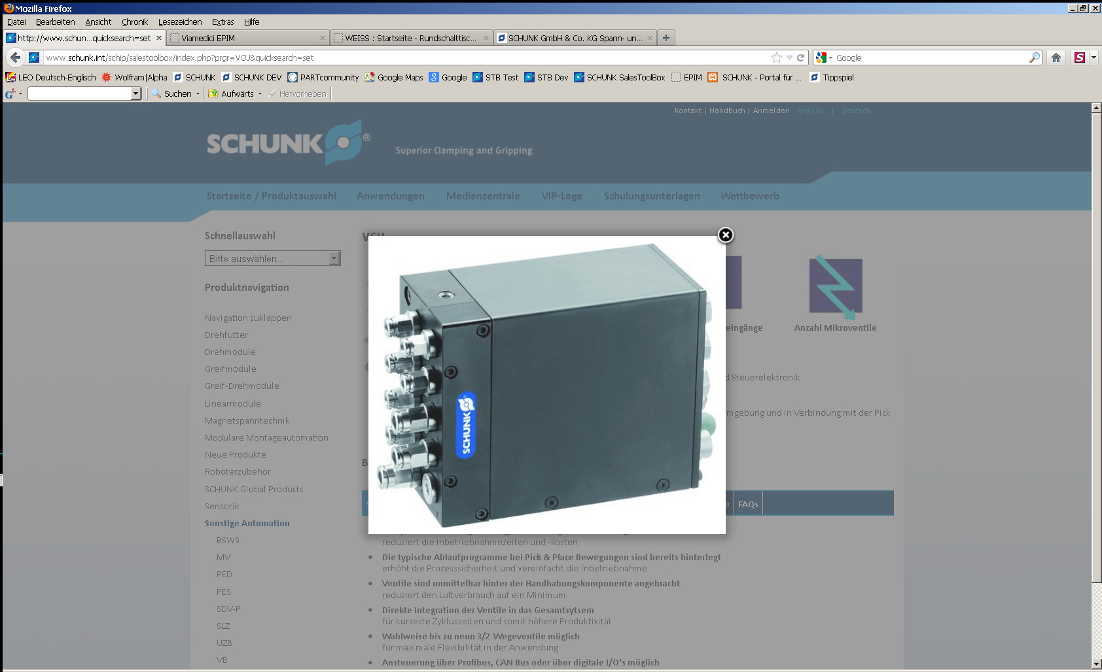
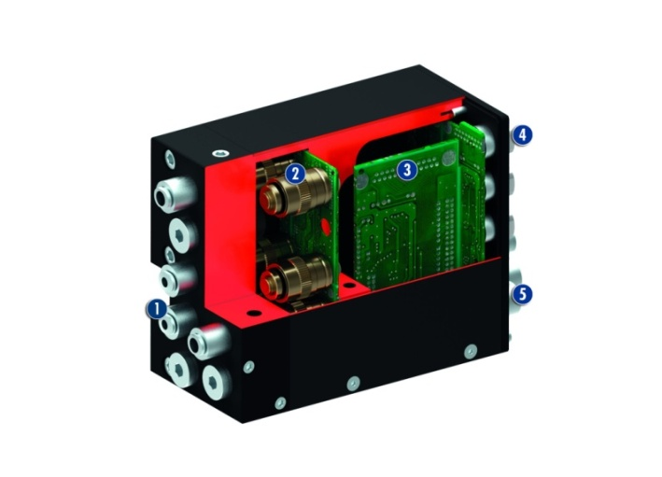
VCU 50
#1: Kompakte Ventilbox mit integrierten Ablaufprogrammen für die PPU-P und DRL
Neuprodukt
Nachfolge-produkt
Baureihen-erweiterung
Alleinstellungsmerkmale:
Die typischsten Ablaufprogramme bei Pick&Place
Anwendungen sind auf der VCU hinterlegt und
einfach über die übergeordnete Steuerung aufrufbar
(Mit den auf der VCU abgelegten Ablaufprogrammen für
die PPU-P 30 und den DRL 25 und den daran angebauten
Handhabungskomponenten (wie z.B. Greif- und/oder
Drehmodul) ist die VCU einmalig auf dem Markt.
Somit kann der Kunde das fertig verschlauchte und
verdrahtete System (P&P + Greifer) anschließen und starten)
Weitere Produktmerkmale:
direkte Kommunikation/Steuerung im Ventilblock, dadurch keine "langen" Kommunikationszeiten mit der SPS
sehr kompakte Bauform
komplett einbaufertige Lösung
geringer Luftverbrauch im System
Wahlweise mit fünf bis neun 3/2-Wegeventile (Mikroventilen) ausgestattet um bis zu zwei Handhabungs-komponenten zusätzlich zur PPU-P 30 bzw. DRL 25 anzusteuern.
Wahlweise Ansteuerung über digitale I/O’s oder über Profibus bzw. CAN Bus
Alle Versorgungsleitungen an der Rückseite

Slide 3
VCU 50
# Kompakte Ventilbox mit integrierten Ablaufprogrammen für die PPU-P und DRL
Neuprodukt
Nachfolge-produkt
Baureihen-erweiterung
Kundenmehrwert / Verkaufsargumentation
komplett einbaufertige Lösung (praktisch kein Verschlauchungsaufwand):
Einheit festschrauben, einen Schlauch und zwei Kabel anschliessen. Fertig.
Zeit- und somit Kostenersparnis
System (VCU mit PPU-P/DRL und ggf. Greifer/Drehmodul) ist fertig programmiert. Somit kein Programmieraufwand. Plug&Play-Lösung.
Zeit- und somit Kostenersparnis
Ventile sind sehr nah an den Handhabungskomponenten angebracht somit hat man einen geringen Luftverbrauch.
Kostenersparnis
Geringe Zykluszeiten, da kurze Wege zum Ventilblock (kurze Schlauch Be- und Entlüftung und direkte Steuerung der Handhabungskomponenten im Ventilblock)
Zeitersparnis somit höhere Produktivität

Slide 4
VCU 50
#1: Kompakte Ventilbox mit integrierten Ablaufprogrammen für die PPU-P und DRL
Neuprodukt
Nachfolge-produkt
Baureihen-erweiterung
  Technische Basisfunktionen:
Baugrößen:
VCU 025 – 050
Geeignet für:
VCU 25 -> PPU-P 10
VCU 50 -> PPU-P 30 und DRL 25
Anzahl Ventile:
Wahlweise 4, 5, 6, 7, 8 oder 9 3/2-Wegeventile
  Komplementärprodukte:
PPU-P 30
DRL 25
MPG+, MPZ, KGG (Alle Kleinteilegreifer für Montageautomation)
SRU Mini
RP, RC, RW (Produkte aus dem Montagebaukasten)
Ausgänge Luftleitungen
Mikroventile
Steuerelektronik
Sensoreingänge
Steueranschlussstecker

Slide 5




Jens Lehmann, a German goalkeeper legend,
brand ambassador for SCHUNK since 2012
www.schunk.com

